Slide 1

VAŠE NÁVŠTĚVA MÁ SMYSL
Podpora návštěvnosti turistické destinace Jeseníky – I. vlna

Slide 2
ZÁKLADNÍ DATA – PŘEDSTAVENÍ
PROJEKTU
Na podzim loňského roku zasáhly východní Čechy, Moravu a Slezsko velké povodně, často až devastačního charakteru. Mezi nejhůře postižené oblasti patřily i Jeseníky. Proto byl ve snaze opět oživit cestovní ruch v regionu realizován projekt založený na možnosti uplatnění voucherů ve vybraných ubytovacích zařízeních v regionu. Tím měli být do oblasti opět přilákáni turisti a mělo dojít k opětovnému nastartování cestovního ruchu v oblasti.
Tento projekt vychází ze zkušeností z dotačního programu běžícího v roce 2022 v souvislosti s požárem v Českém Švýcarsku. Tak jako tehdy i zde bylo jedním z hlavních zastřešujících subjektů programu Ministerstvo pro místní rozvoj (MMR). Kromě něj se do rozvoje projektů zapojili také jednotlivé kraje – Moravskoslezský a Olomoucký.
Podpora byla primárně zaměřena na oblast DMO Jeseníky, konkrétně na všechny obce nacházející se v ORP Šumperk, Jeseník, Krnov, Bruntál a Rýmařov.

Slide 3

ZÁKLADNÍ DATA – PRŮBĚH
REALIZACE
Na podporu projektu bylo vyčleněno celkem 20 mil. Kč, kdy jednotlivé kraje - Olomoucký a Moravskoslezský spolu hradily polovinu z těchto financí, tedy 10 mil. Kč. Druhou polovinu z vynaložených 20 milionů, tj. 10 mil. Kč, poskytl stát prostřednictvím Ministerstva pro místní rozvoj.
Projekt byl otevřen všem ubytovacím zařízením, která splnila základní podmínky předepsané pro realizaci projektu. Do projektu se přihlásilo přes 400 ubytovacích zařízení z Moravskoslezského a Olomouckého kraje, která měla podle původního odhadu MMR v rámci projektu zajistit až 66 666 nových přenocování. Vzhledem k úspěchu projektu na jaře letošního roku, a to jak u ubytovatelů, tak u ubytovaných, bylo rozhodnuto o opakování podpory projektu na podzim roku 2025.

Slide 4
ZÁKLADNÍ DATA – pOMĚR ZAPOJENÝCH UBYTOVATELŮ

Slide 5
ZÁKLADNÍ DATA – zajímavá čísla

Slide 6
ZÁKLADNÍ DATA – zajímavá čísla

Slide 7
Moravskoslezský kraj
9.955.480,-Kč
Vyčerpáno 99,56%
Do rozpočtu kraje
bude vráceno 44.520,-Kč.
19.920.773,-Kč
Vyčerpáno 99,60%
Do rozpočtu MMR
bude vráceno
39.613,5,-Kč
Olomoucký kraj
9.965.293,-Kč
Vyčerpáno 99,65%.
Do rozpočtu kraje
bude vráceno 34.707,-Kč.

Slide 8
47.685.889,-Kč
tolik bylo vygenerováno v přímých
tržbách za ubytování díky
realizované podpoře
Ministerstva pro místní rozvoj ČR,
Olomouckého a Moravskoslezského
kraje v celkové výši 20 mil Kč.
25.747.059,-Kč
21.938.830,-Kč

Slide 9
vouchery využilo 16.090 platících osob za ubytování.

Slide 12
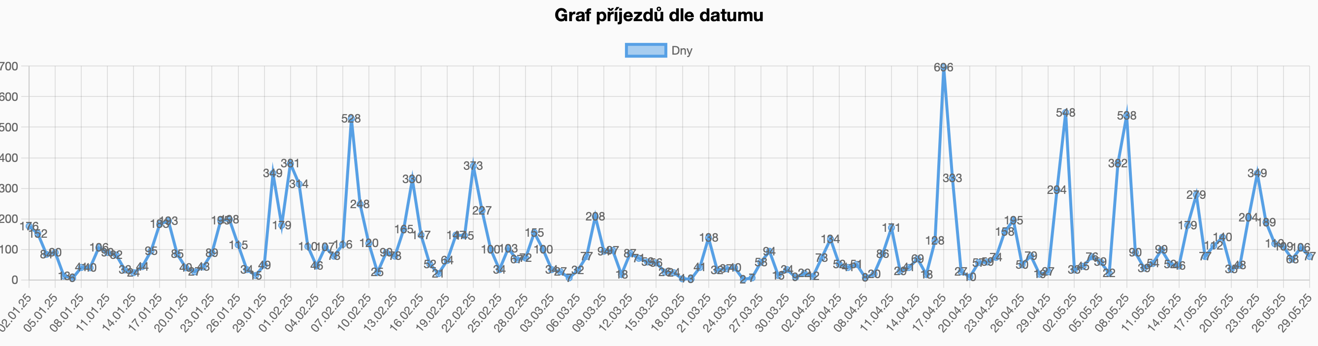

Slide 13
STATISTICKÁ DATA – ubytovací subjekty dle typu
36% Ze zapojených ubytovatelů byly horské a soukromé chaty.
21% penziony a 31% apartmány a apartmánové domy.

Slide 15
DOTAZNÍKOVÁ DATA - HOSTÉ
V PRŮBĚHU PRVNÍ VLNY PODPORY BYLO REALIZOVÁNO DOTAZNÍKOVÉ ŠETŘENÍ MEZI DRŽITELI VOUCHERŮ A TO FORMOU JEDNODUCHÉ ONLINE ANKETY S 5 OTÁZKAMI.
MOTIVACÍ BYLO ZÍSKÁNÍ SPECIÁLNÍHO DÁRKU – TURISTICKÉ MAPY JESENÍKŮ, KTEROU VYDÁVALI UBYTOVATELÉ PO ZAPOJENÍ DO DOTAZNÍKOVÉHO ŠETŘENÍ.
CELKEM ODPOVĚDĚLO 2.853 OSOB.

Slide 16
Pro 58% turistů byly vouchery významnou motivací, ale jeseníky by zvažovali navštívit i bez nich. pro 24% byly vouchery hlavní motivací.

Slide 17
58% držitelů voucherů bylo v jeseníkách velmi spokojeni.
93% držitelů voucherů je pak obecně spokojeno.

Slide 18
77% JE S PODPOROU VELMI SPOKOJENA
A JE PŘESVĚDČENA ŽE MÁ PODPORA VELKÝ VÝZNAM.

Slide 19
59% Z UBYTOVATELŮ HODNOTÍ ADMINISTRACI - REGISTRACE A
ZASMLUVNĚNÍ, JAKO VELMI JEDNODUCHOU A RCHLOU.

Slide 20


II. VLNA
1.6.2025 REGISTRACE A ZASMLUVNĚNÍ UBYTOVATELŮ
18.8.2025 ONLINE GENEROVÁNÍ VOUCHERŮ
15.9.2025 – 30.11.2025 TERMÍN PODPORY
10.000.000,-KČ CELKOVÁ PODPORA
5.000.000,-KČ PODPORA MMR
5.000.000,-KČ PODPORA KRAJE
250.000,-KČ ADMINISTRACE
300,-KČ OSOBA/NOC
2 -7 DÉLKA POBYTU
    OSOB NA MULTIVOUCHER

Slide 21
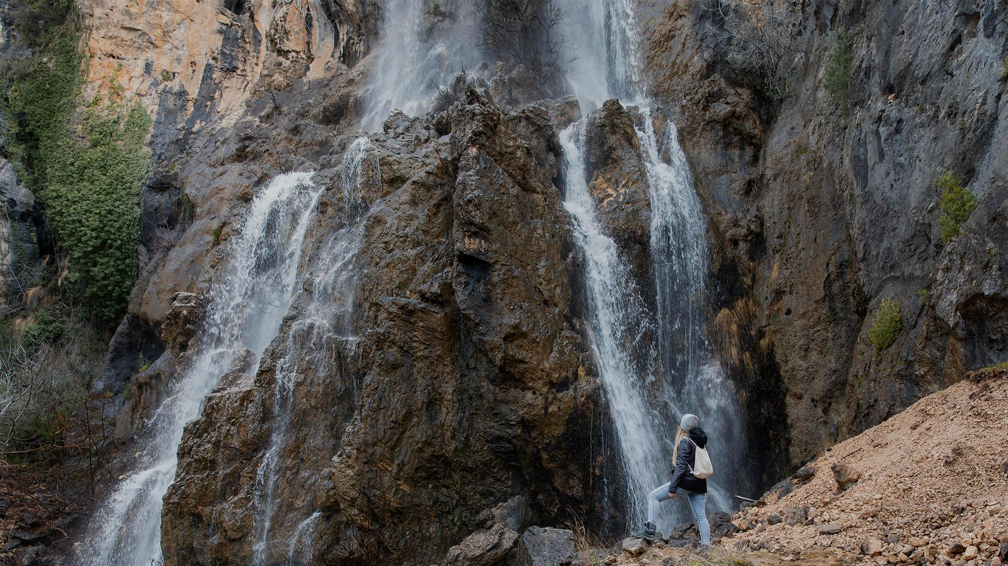
DĚKUJEME ZA PODPORU
JESENÍKY VÁM JI VRÁTÍ

